Slide 1
Доскажи словечко
Портнова Елена Федоровна
учитель - логопед
МКДОУ «ЦРР – детский сад № 22»
с. Левокумское

Slide 2
Цель:
1.Обогащение и уточнение словаря.
2. Развитие внимания, памяти, мышления, речи.

Slide 3
Есть одна игра для вас: Я прочту стихи сейчас, Я начну, а вы кончайте, Хором дружно добавляйте.

Slide 4
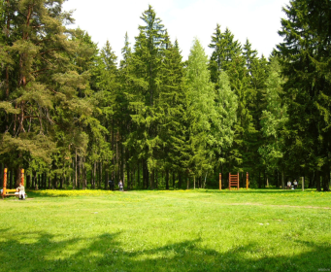
Сидит кукушка на суку,
Кричит назойливо: - Ку-ку!
Но если б не было кукушки -
Скучнее было б на ******.
(Опушке)

Slide 5
Если солнце припекает,
Или мочит дождь газон,
Это нас не испугает,
Нас с тобой укроет…
(зонт)

Slide 6
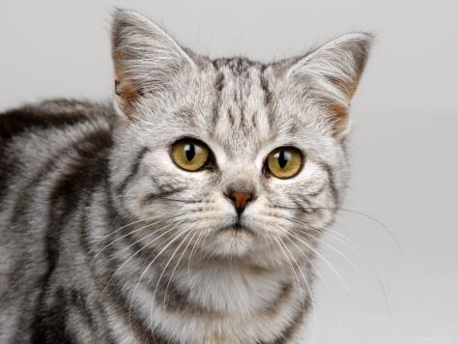
- Кто тебя
Так сильно, Вова,
Исцарапал
И когда?
- Это я
Сегодня утром
Поднимал
За хвост ****.
(Кота)

Slide 7
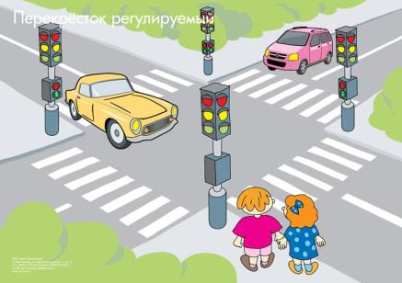
Такое нередко,
Ребята,
Случается.
Дорога с дорогой
В дороге
Встречаются.
Друг друга пройдут
Очень тихо и просто
И в месте таком
Создают ***********.
(Перекрёсток)

Slide 8
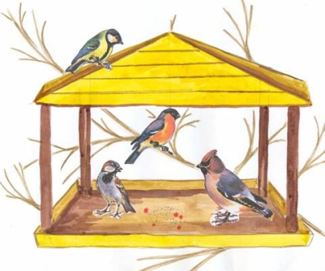
Всюду снег-снежище -
Зёрнышка не сыщешь.
Но щебечут птички -
Бойкие синички,
Сбились на опушке,
Где полны ********,
(Кормушки)

Slide 9
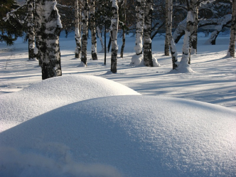
На пригорке скользкий снег.
На салазках мчал Олег.
Опрокинулся и - хлоп -
Кувырком влетел в ******.
(Сугроб)

Slide 10
Только ласточки-касатки
Прилетят весенним днём,
Значит, помните, ребятки,
Скоро грянет первый ****.
(Гром)

Slide 11
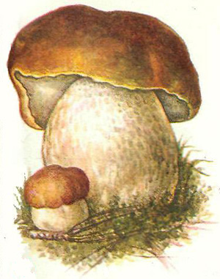
Вот хорошая примета:
Как туман насядет летом,
Значит, срочно с туесками
В лес идите за *******.
(Грибами)

Slide 12
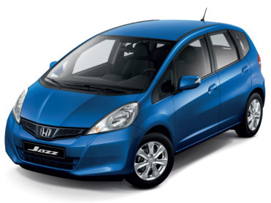
Чтоб тебя я повез, Мне не нужен овес. Накорми меня бензином, На копытца дай резины, И тогда, поднявши пыль, Побежит… (автомобиль)

Slide 13
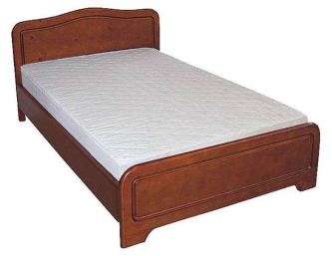
Заселяясь в новый дом,
Заходи в него с котом.
Где уляжется он спать -
Там и ставь свою *******.
(Кровать)

Slide 14
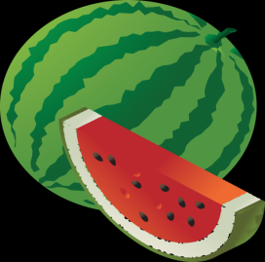
Он большой, как мяч футбольный, Если спелый — все довольны, Так приятен он на вкус, И зовут его… (арбуз)

Slide 15
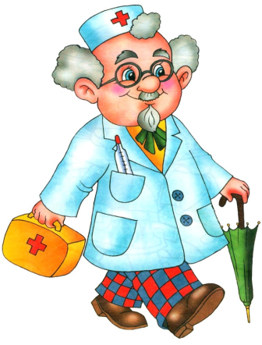
Всех на свете он добрей, Лечит он больных зверей, И однажды бегемота Вытащил он из болота. Он известен, знаменит, Это доктор… (Айболит)

Slide 16
Как зовут меня, скажи. Часто прячусь я во ржи, Скромный полевой цветок, Синеглазый… (василек)

Slide 17
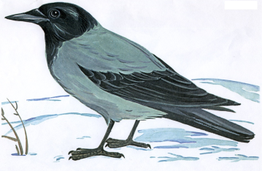
Окраской — сероватая, Повадкой — вороватая, Крикунья хрипловатая — Известная персона. Это… (ворона)

Slide 18
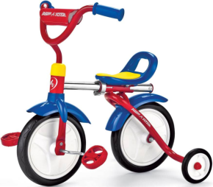
Ездить нужно осторожно, За рога держаться можно. Жаль вот только гривы нет… Что за конь?… (велосипед)

Slide 19
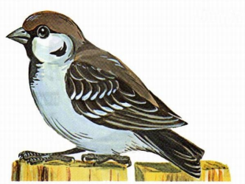
Я весь день ловлю жучков, Уплетаю червячков. В теплый край не улетаю, Здесь, под крышей обитаю. Чик-чирик! Не робей! Я бывалый… (воробей).

Slide 20
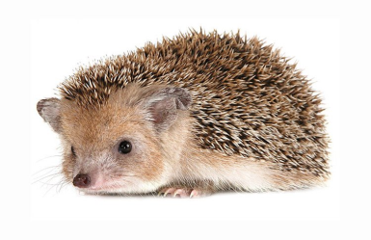
Добродушен, деловит, Весь иголками покрыт. Слышишь топот шустрых ножек? Это наш приятель…(ёжик)

